Slide 1

第7章分布估计算法
肖如良主讲

Slide 2

目录
1
思想起源
2
发展历史
3
基本原理
4
改进研究
５
应用领域

Slide 3
概述
最近几年，在进化计算领域兴起的一类新型的优化算法，即分布估计算法（Estimation of Distribution Algorithm）简称EDA，提出了一种全新的进化模式，并迅速成为进化计算领域的研究热点和解决工程问题的有效方法．分布估计算法的概念最初在1996年提出，在2000年前后迅速发展，成为当前进化计算领域前沿的研究内容。

Slide 4
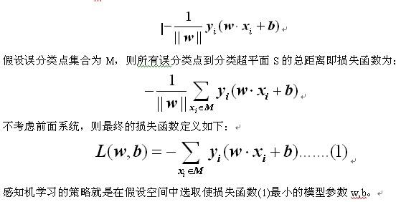
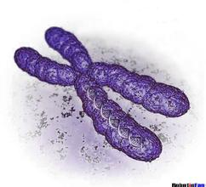
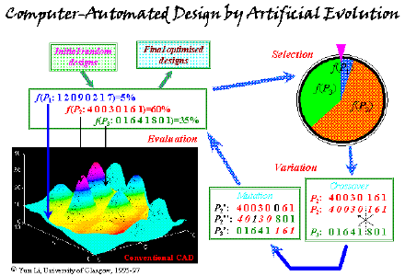
基本思想--遗传算法和统计学习相结合
遗传算法和统计学习相结合
分布估计算法

Slide 5
基本方法
基本方法—
  通过统计学习的手段建立解空间内个体分布的概率模型
  然后对概率模型随即采样产生新的群体，如此反复，实现群体的进化

Slide 6
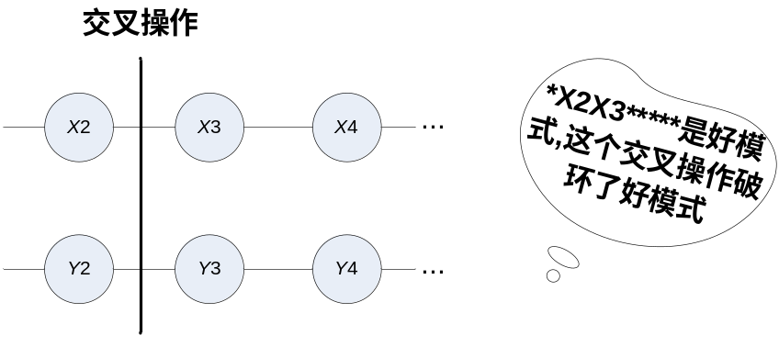

7.1 分布估计算法的思想起源
什么是分布估计算法?
  Estimation of Distribution Algorithm (EDA)
  基于种群的新型进化算法
  思想起源于遗传算法
算法的思想起源
  改进遗传算法的交叉操作和变异操作,防止破环积木块.
  采用概率模型和抽样的隐式形式产生新个体.

Slide 7
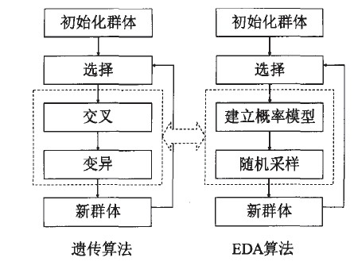
7.2 分布估计算法与遗传算法的流程比较

Slide 8
7.3 分布估计算法的发展历史
开山始祖
  PBIL:(1994 Baluja)
  UMDA: (1996 H.Miihlenbein & Paass)
早期的算法专注于二进制编码
  MIMIC: (1997 J.S.D.Bonet)
  COMIT:(1997 S.Baluja)
  FDA: (1999 HM Uhlenbein)
  BOA: (1999 M.Pelikan)
逐渐扩展到连续分布估计算法
  PBILc (Sebag, 1998)
  UMDAc (Larrañaga, P., et al, 2000)
  CEDGA (Q. Lu, 2005)
  FWH & FHH (Tsutsui et al , 2001)
  sur-shr-HEDA(N. Ding, et al, 2006)

Slide 9
7.3 分布估计算法的发展历史
混合分布估计算法
  EDA与粒子群优化的混合
  EDA与遗传算法的混合
  EDA与差分进化算法的混合
并行分布估计算法
  主从模式
  岛屿模型
收敛性证明
应用领域越来越广泛

Slide 10
7.4 分布估计算法的通用流程
Randomly generated the initial population P(0);
t = 0;
While not met the termination condition do
Begin
Select a set of promising individuals D(t) form the current population P(t);
Estimate the probability distribution of the selected set D(t);
Generate a set of new individuals N(t) according to the estimate;
Create a new population P(t+1) by replacing some individuals of P(t) by N(t);
t = t+1;
end

Slide 11
EDA的关键问题
概率模型
  选择合适的概率模型，是发挥分布估计算法性能的关键所在，对于连续域的比较复杂问题来说，如果采用单峰的概率模型，会取得比较好的收敛速度，但是非常容易收敛到局部最优。如果采用多峰的概率模型（如混合高斯模型），对与比较复杂的优化问题可能有更强的描述能力，但是这种模型的更新会相对困难。

Slide 12
EDA的关键问题
学习方法
  如何根据每一代取得的优秀个体来更新概率模型,随着待解决问题的复杂化和概率图模型的复杂化，分布估计算法中概率模型的学习占用了大部分的时间和空间开销，这必然将成为分布估计算法发展的瓶颈．
采样方法
  如何根据一个概率模型来采样得到符合该概率模型的样本，如Gibbs抽样。

Slide 13
EDA的并行化
1：将整个取值区域分成若干子区域，每个子区域并行。
2：个体产生的采样--由于每个个体都是根据概率模型随机产生的，因此每个个体可以看做独立的，所以个体可以并行产生。

Slide 14
EDA的优缺点
优点：为人们解决复杂的优化问题提供了工具。分布估计算法能更加有效的解决高维问题，降低时间复杂性。
缺点：同遗传算法一样，理论研究比较困难，很难从理论上解决它适合解决什么问题，概率模型的学习会占用很多时间和空间。

Slide 15
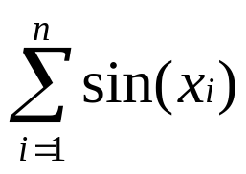
示例2
求下列函数的所有极值点
  y=
  ---------试着使用变量无关的EDA解决这个问题

Slide 16

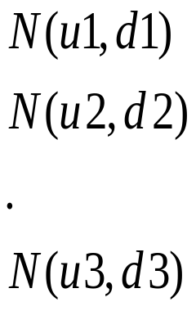
示例2
概率模型确定
  对于每一维度对应于一正态分布，那么
  ~

Slide 17
示例2
取得优秀个体
  连续采样，直到采到N个个体的适应度比当前已经取得的最佳适应度要好。如果连续采样次数大于某个阈值，仍没有得到比目前最好的点，则检验是否是极值点。检验的方法为令每一维的方差为一个极小值（设为1e-5），采样多次，若无改进，则认为是极值点，记录该极值点，若不是极值点，则考虑适当将方差变小，继续采样。

Slide 18
示例2
概率模型的更新
  根据得到的N个优秀个体，求这N个点适应度最好的点，得到A=[x_{u1},x_{u2}......x_{un}]
  假设在此之前得到的最好的点为A'=[x_{b1},x_{b2}....x_{bn}]
  令C=[d₁,d₂.....d_{n}]=A-A'
    x_{ui}为第i维的正态分布的均值。
    di为第i维的正太分布的方差。

Slide 19
示例2
采样方法(产生一个个体)
  产生Tx=[x1,x2.....xn],其中xi~N（0,1）
  令Tx1等于Tx和C的内积
  Tx2=Tx1+A
  向量Tx2即为采到的个体的坐标。

Slide 20
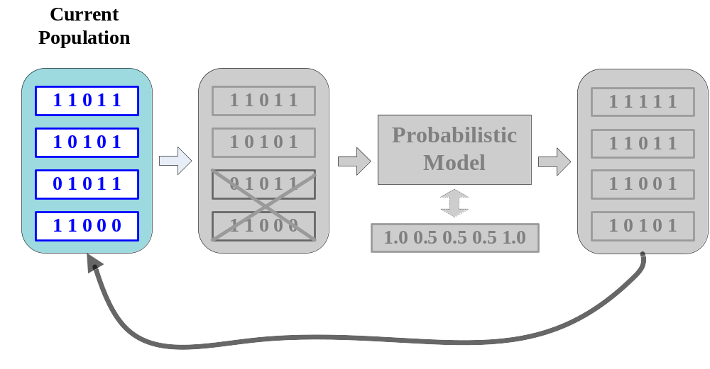
7.5 一个简单的分布估计算法例子

Slide 21
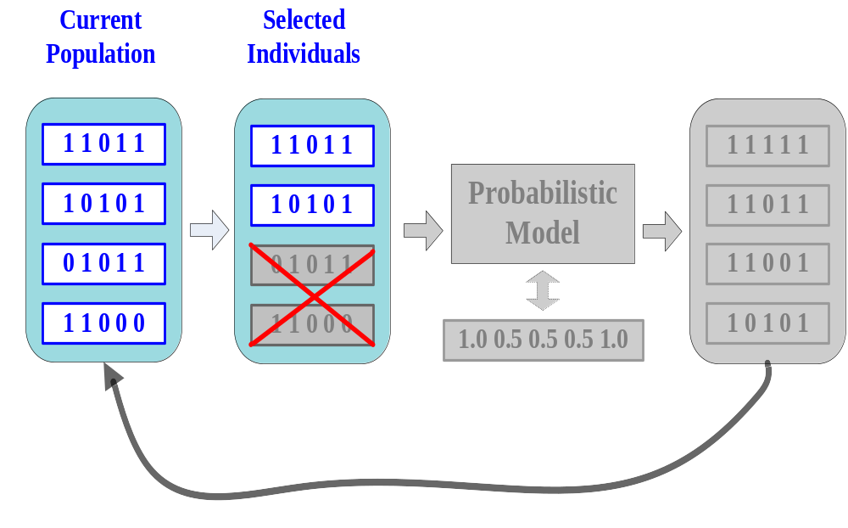
7.5 一个简单的分布估计算法例子

Slide 22
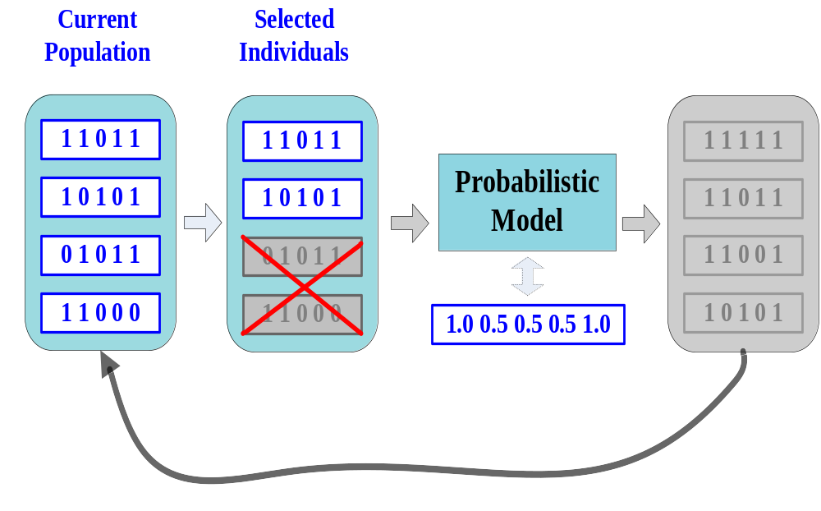
7.5 一个简单的分布估计算法例子

Slide 23
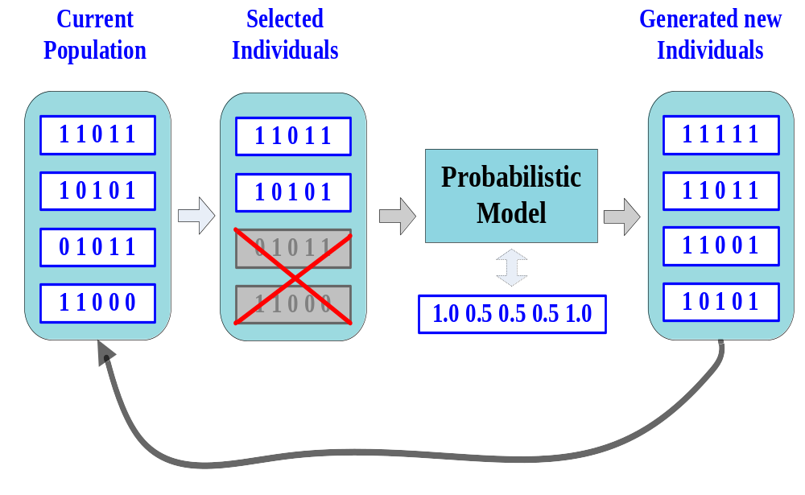
7.5 一个简单的分布估计算法例子

Slide 24
7.6 基于高斯模型的EDA
基于高斯模型的EDA的流程如下:
第一步:随机生成初始种群P(0),初始化高斯模型的均值µ与方差σ. 假设所有变量对应的高斯模型为:
(N(µ₁, σ₁), N(µ₂, σ₂),…, N(µ_{D}, σ_{D}))
其中D为待求解问题的维数.
第二步:根据各维变量对应的高斯模型,抽样产生新种群 T(t).
第三步:从新种群中选择优秀个体集合S(t).
第四步:计算S(t)在各维变量上的均值与方差,对原有的高斯模型进行更新.

Slide 25
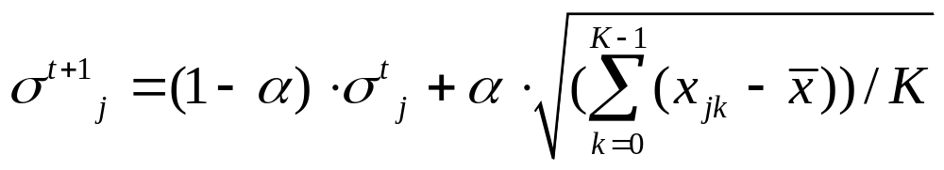
高斯模型的更新方法
更新概率模型中的两个重要参数:均值和方差
其中K为优秀个体的个数.x^{best,1}, x^{best,2}为最好的两个个体,x^{worst}则为最差的个体.
更新的方式多种多样,也可以直接用优秀个体的均值和方差替代原来的均值与方差.

Slide 26
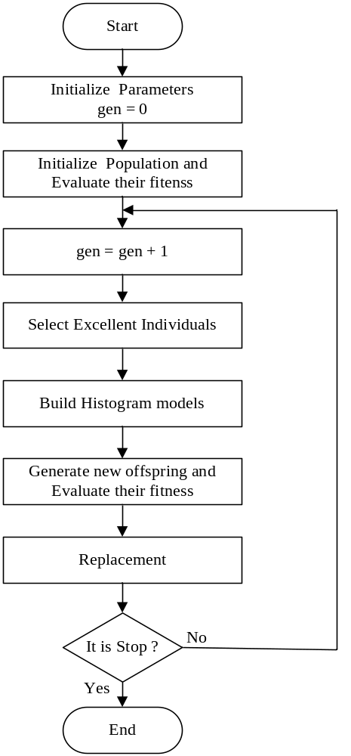
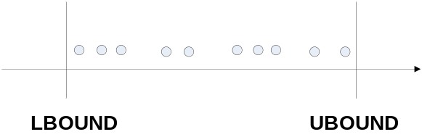
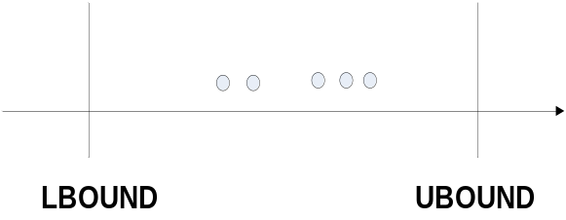
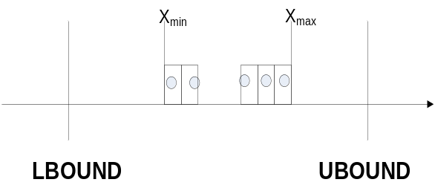
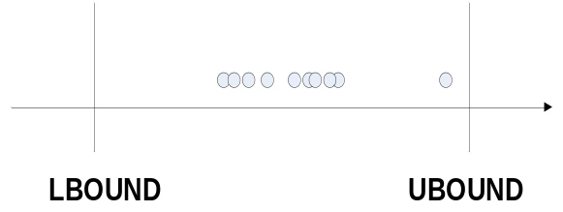
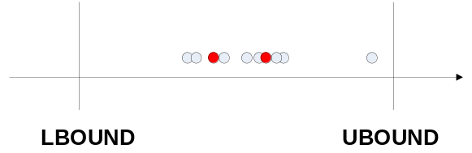
基于直方图概率模型的EDA
Popsize, Parentsize,
q₀, k， LBOUND， UBOUND

Slide 27

基于链式概率模型的EDA
Mutual Information Maximization for Input Clustering，MIMIC
  变量之间的关系是一种链式的关系，即在n维随机变量组成的链中，只有相邻的变量之间才有关系.
  联合概率密度在形式上产生变化:
  其中π是根据链式关系的一种排列.
  如何找出最优的π?

Slide 28
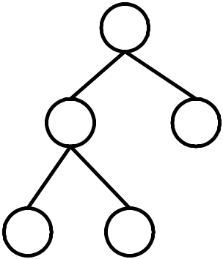
基于树状概率模型的EDA
Combining Optimizers With Mutual Information Trees ,COMIT
  COMIT采用一种树状结构来描述两量变量之间的关系,表达能力比MIMIC更强.
  关键是如何确立变量之间树状关联关系的结构?
  采用机器学习领域中Chow和Liu提出的方法构造概率模型

Slide 29
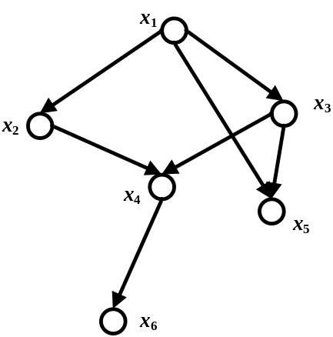
基于贝叶斯网络模型的EDA
采用贝叶斯网络来描述变量之间概率依赖关系
(其中节点代表变量，边表示变量之间的概率依赖关系)
基于贝叶斯网络的联合概率密度为：

Slide 30
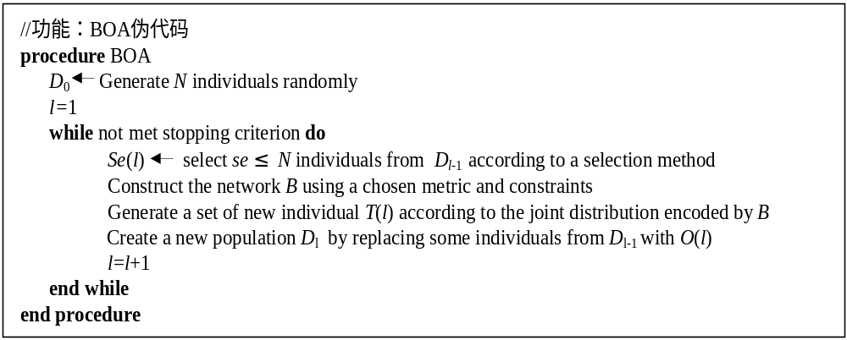
基于贝叶斯网络模型的EDA
关键问题
贝叶斯网络的结构如何确定?
算法流程

Slide 31
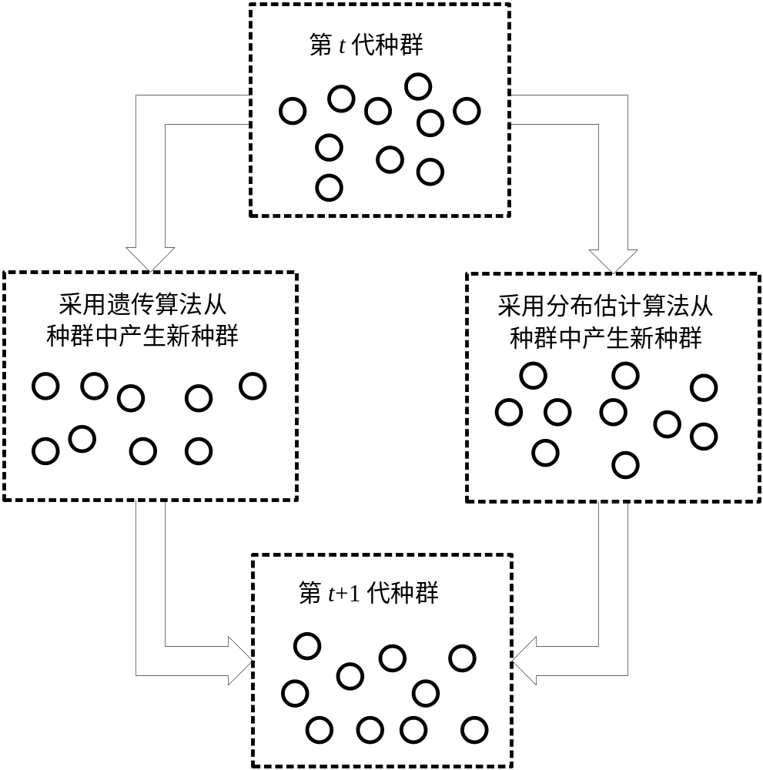
7.7 分布估计算法与遗传算法混合

Slide 32
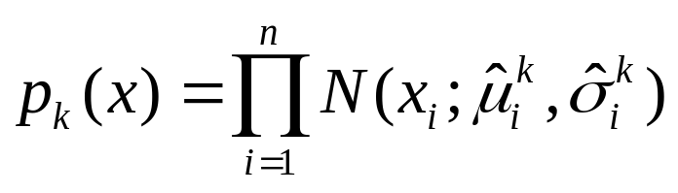
7.7 分布估计算法与差分进化算法混合
第一步: 从种群中选出M个较优的个体，建立如下概率模型
第二步: 产生一个0~1之间的随机值v，若v≤α，则按照DE方式产生新个体，否则按照EDA的方式取样产生新个体。
第三步: 若新个体的适应度大于原个体的的适应度则替换之
第四步:若产生了足够数量的新种群则终止，否则执行第一步

Slide 33
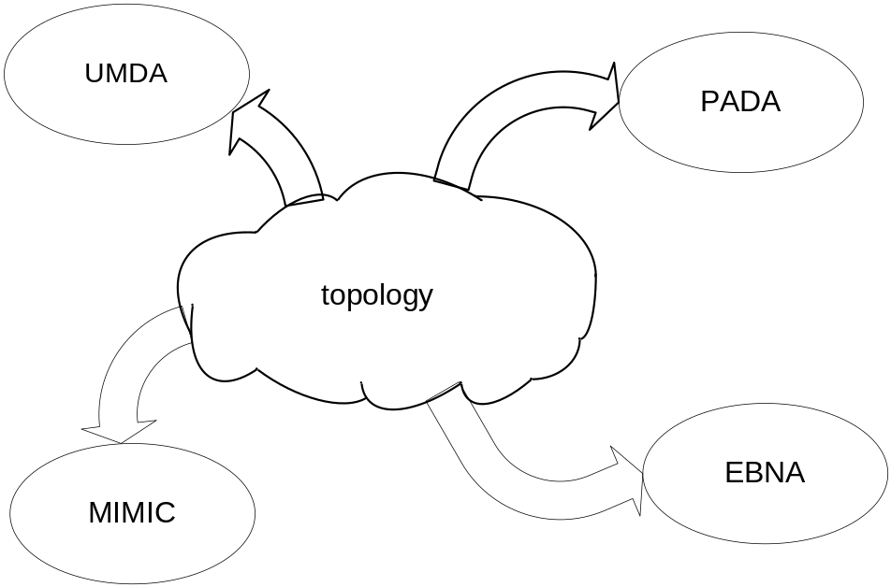
7.8 并行分布估计算法(一)
种群级别并行化
思路: 将种群分成多个子种群，每个子种群在不同的机器上运行，然后各个子种群通过迁移等机制进行通信，达到综合信息的目的

Slide 34
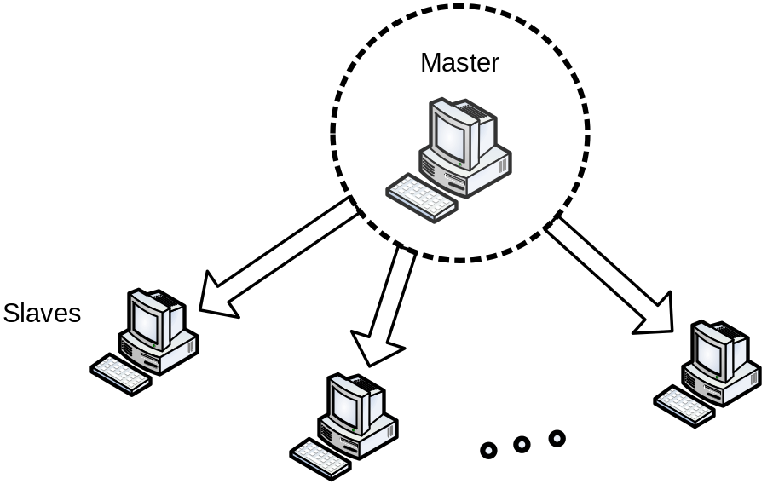
7.8 并行分布估计算法(二)
适应度评估并行化
思路:适应度评估通常是算法中最耗时的部分，因而,采用多台机器并行计算种群中的适应度可有效提高算法求解速度
主从模式并行计算

Slide 35
7.8 并行分布估计法(三)
概率模型构建并行化
思路:设计复杂的概率模型需要较大的计算量,并行求解复杂概率模型可有效提高算法计算速度.
其他并行机制
采样的操作进行并行化
混合并行机制

Slide 36
7.9 分布估计算法的理论研究
研究者 | 说明
Markus Hohfeld(1997)[63] | 证明PBIL在解决线性的二进制优化问题时，可以收敛到全 局最优解，解非线性问题可能会陷入局部最优。
H. Muhlenbein(1998)[64] | 对UMDA的收敛性进行分析，假设种群无穷大。
H. Muhlenbein(1998)[65] | 对FDA的收敛性进行分析。
M.Pelikan(2001)[66] | 对BOA解决OneMax问题的收敛性进行分析。
Q.F. Zhang(2004)[67] | 对种群规模无穷大的EDA进行数学建模，分析了EDA算法 达到全局收敛的一些条件。
R.Rastegar(2005)[68] | 分析了种群规模无穷大的EDA要达到全局收敛所需要的代 数。
Tianshi Chen(2007)[69] | 对早期的两个分布估计算法：UMDA和增量UMDA进行时 间复杂度的分析。
Jiri Ocenasek(2006)[70] | 提出用熵来度量分布估计算法收敛性的方法，并在此基础 上分析了EDA终止的条件。
… | …

Slide 37
7.10 分布估计算法的应用领域(函数优化)
有效地保护 “积木块”，能够高效求解高维的复杂函数优化问题.
在具有先验知识的情况下，可有针对地选择概率模型，从而设计出性能优越的分布估计算法.
已成功应用于求解复杂的多峰函数, 关联性强的复杂函数优化以及多目标函数优化.

Slide 38
7.10 分布估计算法的应用领域(组合优化)
应用（中文） | 英文 | 参考文献
旅行商问题 | Traveling Salesman Problem | Larrañaga (2002)[33]
作业调度问题 | Job Shop Scheduling Problem | Larrañaga (2002)[33] 、Jarboui(2008)[38]
护士调度问题 | Nurse Scheduling Problem | U. Aickelin(2006)[39]
网络控制 | Network Control | H.B. Li(2008)[37]
最大团问题 | Maximum Clique Problem | Q.F. Zhang(2005)[34]
核反应堆燃料管理问题 | Nuclear Reactor Fuel Management | S.Jiang(2006)[36]
最大分集问题 | Maximum Diversity Problem | Wang(2009)[35]

Slide 39
7.11分布估计算法的应用领域(生物信息学及其它)
分布估计算法 在处理高维复杂问题时表现出良好的性能，非常适合于求解含有海量信息的生物信息学领域的问题。
基因结构分析
DNA微阵列数据的分类和聚类分析
蛋白质结构预测与蛋白质设计
分布估计算法在多目标优化、机器学习、模式识别和聚类分析等领域也取得了成功的应用.

Slide 40

Thank you!

